Slide 1
«ЭЛЕКТРОННЫЙ СЕРТИФИКАТ» для обеспечения инвалидов (ветеранов) техническими средствами реабилитации

Slide 2
Нормативные правовые акты, регулирующие предоставление товаров, работ, услуг с использованием электронного сертификата (ЭС)
Федеральный закон от 30.12.2020 № 491-ФЗ «О приобретении отдельных видов товаров, работ, услуг с использованием электронного сертификата»
Федеральный закон от 29.12.2020 № 478-ФЗ «О внесении изменений в отдельные законодательные акты Российской Федерации»

Slide 3
Нормативные правовые акты, регулирующие предоставление товаров, работ, услуг с использованием электронного сертификата (ЭС)
Изменения, внесенные Постановлением Правительства РФ от 04.05.2021 № 695 в Постановление Правительства РФ от 07.04.2008 № 240 «О порядке обеспечения инвалидов техническими средствами реабилитации и отдельных категорий граждан из числа ветеранов протезами (кроме зубных протезов), протезно-ортопедическими изделиями»
Постановление Правительства РФ от 29.04.2021 N 678 «Об утверждении Правил определения предельной стоимости единицы отдельного вида товара, работы, услуги, приобретаемых с использованием электронного сертификата за счет средств федерального бюджета и бюджета Фонда социального страхования Российской Федерации» (в редакции постановления Правительства РФ от 6 мая 2022 г. N 819)
Постановление Правительства РФ от 23.04.2021 N 630 «О Государственной информационной системе электронных сертификатов» (ГИС ЭС)
Постановление Правительства РФ от 23.04.2021 N 631 «О формировании и утверждении перечней отдельных видов товаров, работ, услуг, приобретаемых с использованием электронного сертификата за счет средств бюджетов бюджетной системы Российской Федерации»
Приказ Казначейства России от 23.04.2021 N 17н "Об утверждении формы выписки из реестра электронных сертификатов"

Slide 4
Что такое ЭС
Электронный сертификат – это электронная запись в реестре ЭС, которая привязывается к номеру банковской карты платежной системы МИР, выпущенной любым банком Российской Федерации. Денежные средства на карту не перечисляются, а резервируются в Федеральном казначействе, до совершения покупки.
Сертификат содержит:
вид технического средства реабилитации (ТСР), которое можно приобрести с использованием сертификата (кресло-коляска, слуховой аппарат и т.д.);
количество технических средств реабилитации (ТСР), которое можно приобрести с использованием сертификата;
срок действия, в течении которого можно использовать сертификат для оплаты ТСР (12 мес., но не более срока проведения реабилитац. мероприятий в ИПРА)
максимальную цену единицы ТСР, которую можно оплатить сертификатом, без использования собственных средств;

Slide 5
Перечень технических средств реабилитации, предоставляемых гражданам с использованием электронного сертификата
6. Трости опорные и тактильные, костыли, опоры, поручни.
7. Кресла-коляски с ручным приводом (комнатные, прогулочные, активного типа), с электроприводом и аккумуляторные батареи к ним, малогабаритные.
9. Ортопедическая обувь.
10. Противопролежневые матрацы и подушки.
11. Приспособления для одевания, раздевания и захвата предметов.
12. Специальная одежда.
13. Специальные устройства для чтения "говорящих книг", для оптической коррекции слабовидения.
15. Медицинские термометры и тонометры с речевым выходом.
16. Сигнализаторы звука световые и вибрационные.
17. Слуховые аппараты, в том числе с ушными вкладышами индивидуального изготовления.
23. Кресла-стулья с санитарным оснащением.
23(1). Брайлевский дисплей, программное обеспечение экранного доступа.
19. Телефонные устройства с функцией видеосвязи, навигации и с текстовым выходом.
18. Телевизоры с телетекстом для приема программ со скрытыми субтитрами.
21. Специальные средства при нарушениях функций выделения (моче- и калоприемники).
8-06 Чехлы на культю к протезам верхних и нижних конечностей.
8-09-01 Экзопротезы молочных желез
8-09-05 Глазные протезы

Slide 6
Порядок определения предельной стоимости ЭС (ПП РФ от 29.04.2021 № 678)
Механизм определения предельной стоимости ЭС НЕ аналогичен механизму определения размера компенсации, утвержденному приказом № 57н
Предельная стоимость единицы товара, работы, услуги, приобретаемых с использованием электронного сертификата, определяется по результатам последней по времени осуществления закупки однородных товара, работы, услуги, приобретаемых с использованием электронного сертификата, информация о которой размещена на сайте Госзакупки.
Последней по времени осуществления закупкой товаров, работ, услуг, приобретаемых с использованием электронного сертификата, считается последняя процедура осуществления закупки таких товара, работы, услуги, по результатам которой уполномоченным органом заключен государственный контракт и в рамках исполнения этого государственного контракта поставщиком осуществлены не менее чем одна поставка товара, выполнение работы, оказание услуги (подписан акт и проведена оплата) в течение 60 календарных дней до даты подачи инвалидом, застрахованным лицом (лицом, представляющим его интересы) заявления об обеспечении товаром, работой, услугой с использованием электронного сертификата.
применяется до 1 января 2023 г.

Slide 7
Участники взаимодействия при реализации ЭС
ФСС. ФГИС ЕИИС «Соцстрах» | Рассмотрение и принятие решения по заявлению от получателя услуг: Отправка уведомлений о принятом решении Отправка запросов для передачи сведений в ЕГИССО о фактах назначения и получателях мер социальной поддержки, предоставляемых с использованием электронного сертификата и информирование из ЕГИССО об изменениях статусов и операций с электронными сертификатами при назначении МСЗ(П)
ПФР. ЕГИССО | Получение сведений о фактах назначения и получателях мер социальной поддержки, предоставляемых с использованием электронного сертификата и информирование из ЕГИССО об изменениях статусов и операций с электронными сертификатами при назначении МСЗ(П).
ФК. ГИС ЭС | Проверка валидности карты МИР. Проверка соответствия зарезервированных средств с заявленной суммой на сертификат. Присвоение номера сертификата.
МИНЦИФРА. ЕПГУ | Прием заявлений и информирование получателей о ходе рассмотрения заявления.

Slide 8
Рассмотрение заявления на выдачу ЭС
3 рабочих дня с даты принятия решения
Подача заявления
РО ФСС
МФЦ
ЕПГУ
почта
Получение результата услуги
РО ФСС
МФЦ
ЕПГУ
почта
Заявитель
Принятие решения
5 рабочих дней с даты подачи заявления
3 рабочих дня для паллиативных больных
Получение результата услуги
1
РО ФСС (АРМ ТСР)
Информирование заявителя с указанием причин отказа
СМЭВ
СНИЛС,
ИПРА
аналогичные заявления
1. Принятие решение о выдаче ЭС (+/-)
2. Определение предельной стоимости ЭС
3. Размещение в ЕГИССО
1. Формирование приказа на перечисление денежных средств
2. Формирование ЗКР на перечисление средств по электронному сертификату
Информирование заявителя
(выписка из реестра ЭС)
2
8
3
7
10
ПФР (ЕГИССО)
Создание реестровой записи с результатом рассмотрения
Формирование запроса на выпуск ЭС
Создание реестровой записи с номером ЭС
Создание реестровой записи об активации ЭС
4
ФК (ГИС ЭС)
5
Активация ЭС после получения средств
9
Выпуск ЭС (резервирование)
4
НСПК
Данные для процессинга ЭС

Slide 9
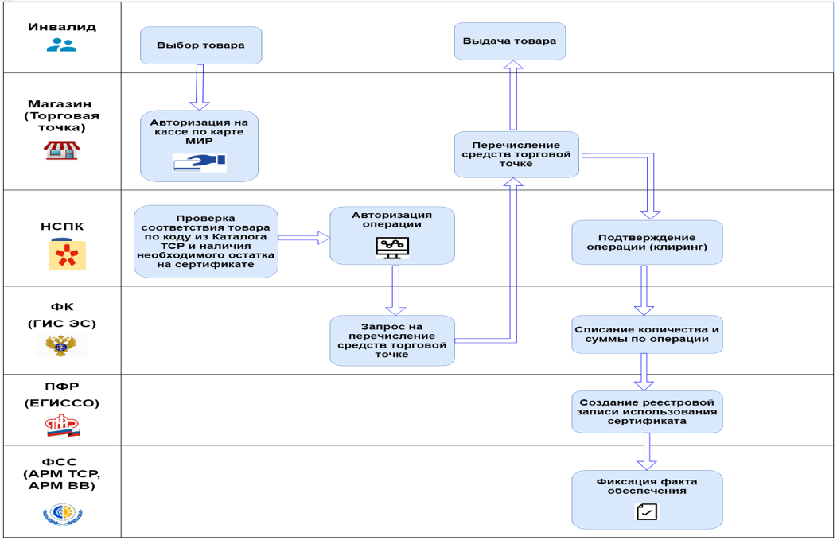
Использование инвалидом ЭС

Slide 10
Использование инвалидом ЭС
Как воспользоваться сервисом?
Найдите в «Каталоге технических средств реабилитации» (https://ktsr.fss.ru/) на сайте ФСС необходимый товар.
2. Выбрав изделие в «Каталоге технических средств реабилитации» в разделе «карточка товара»:
- найдите поставщиков средств реабилитации на карте или online поставщиков, осуществляющих доставку по вашему адресу;
- узнайте текущую предельную стоимость электронного сертификата на данный товар.
3. Подайте заявление на сертификат в сети интернет прямо в «Каталоге технических средств реабилитации» или через «Госуслуги».

